Slide 1

React生态圈 及其 应用
周连毅

Slide 2
周连毅
2014，蚁坊软件济南分公司
蚁巡
Oplate
2013，阿里巴巴-阿里云
飞天portal项目
2011，新浪微博-主站
V4
V5

Slide 3
近几年前端发展
2009年 基础类库完善，寻求突破
jQuery/Prototype/Dojo/YUI
IE8发布，全面兼容CSS2.1
Node.js、V8浮出水面
Web标准开始向Html5，ES5靠拢
2010年 看齐标准，关注Web性能
ExtJS/Dojo变为企业级框架
IE9推出预览第三版
Iphone的Safari已经支持众多Html5功能

Slide 4
2011年 Html5扛大旗，Flash堪忧
本地存储、Canvas技术广泛应用
Adobe积极投身于HTML5
Node.js悄然崛起
2012年 响应式开发，工程化推进
Sencha Touch/Zepto.js/JQ Mobile
Twitter推出Bootstrap
CoffeeScript和TypeScript诞生
AMD、CMD、UMD规范诞生
SeaJS、RequireJS工具诞生

Slide 5
2013年 爆发式增长，百花齐放
Web Components出现
ECMAScript6草案落地
Chrome DevTools体验大幅度提升
Less、Sass、Stylus等Css预处理器走俏
Hybrid、PhoneGap繁荣发展
Express、Meteor等Node.js项目投入使用
PhantomJS诞生
前端工程化普及

Slide 6
2014年 移动端崛起、HTML5、ES6落地
HTML5正式定稿、ES6开始走进前端
MV*库卷土重来 vue/angular/knockout
Web Components跨终端组件快速发展
Node.js前后端分离流行
2015年 观念转变，步入前端工业化生产
React引人注目，React-Native发布
Webpack崛起
Npm开始主导包管理工具市场
Node.js应用已经铺天盖地

Slide 7
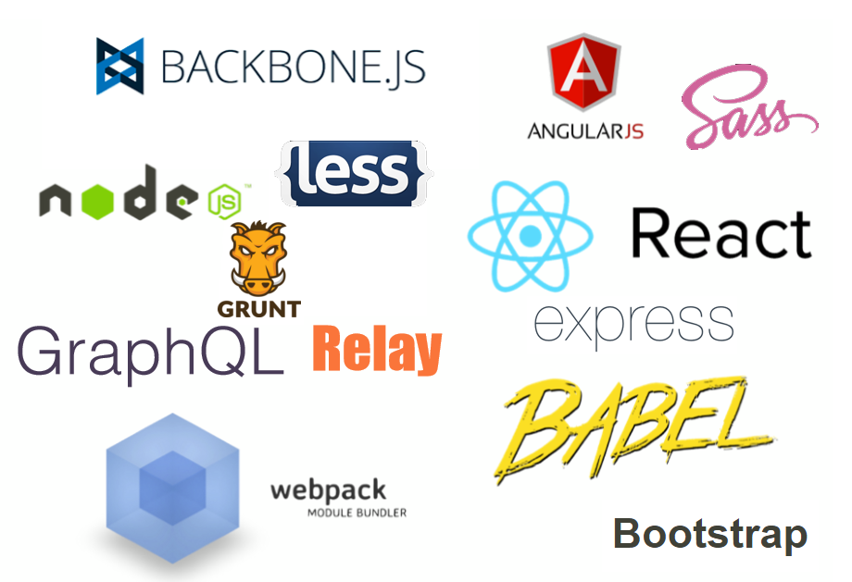

Slide 8


Slide 9
本质原因
前端每12-18个月就会发生一次大的变化
前端面临着前所未有的工程化挑战
不断的变化能够更好的推动前端发展

Slide 10
React生态圈
多终端
语言
工程化
周边应用

Slide 11
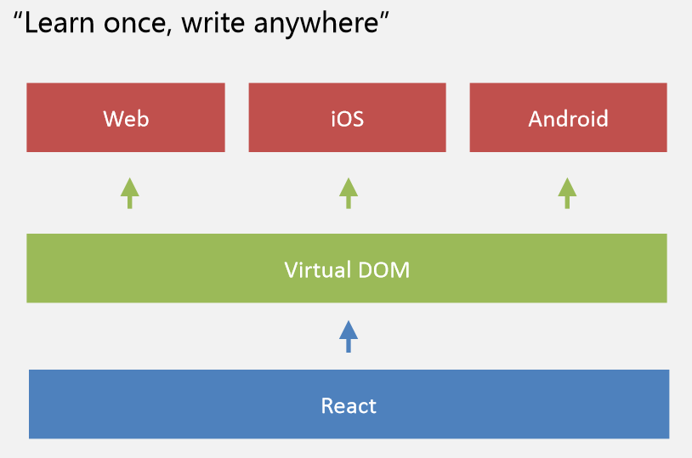
多终端

Slide 12
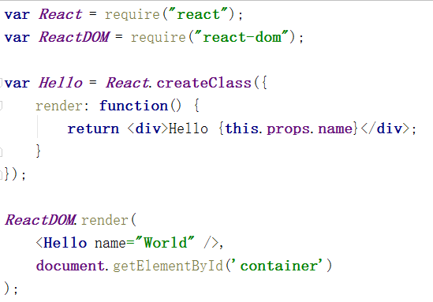
Web

Slide 13
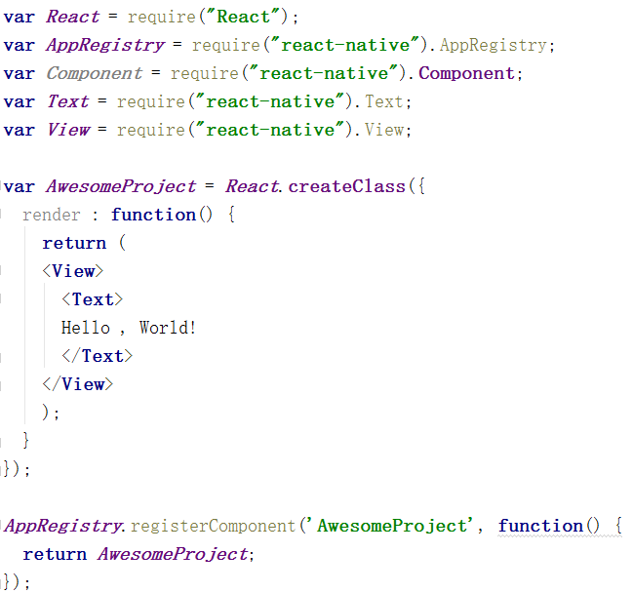
Android
IOS

Slide 14
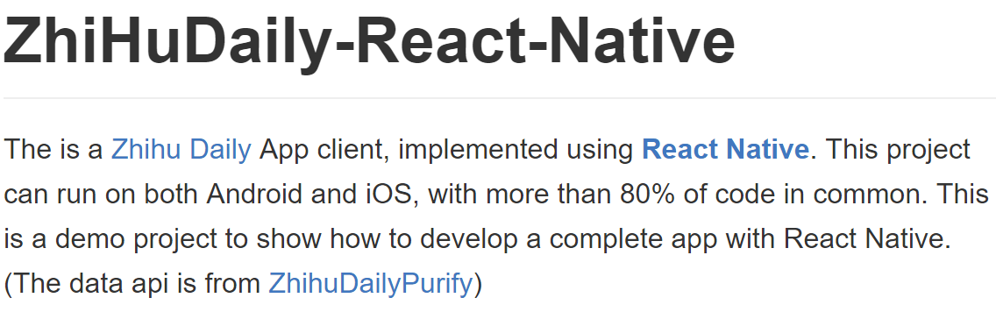
多终端
代码重用
知乎日报客户端
Android/IOS (代码重用率80%)
Github 地址：https://github.com/race604/ZhiHuDaily-React-Native

Slide 15
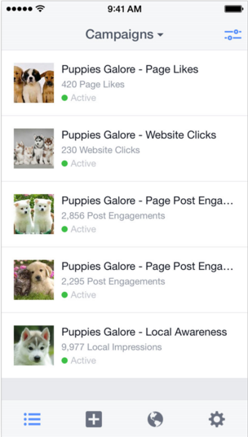
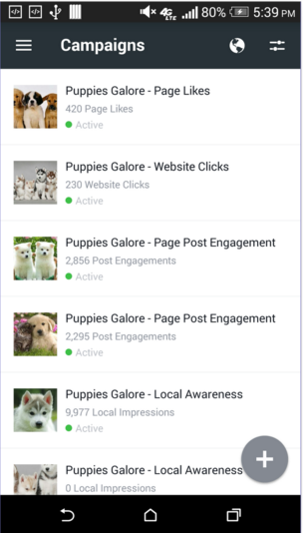
多终端
代码重用
Facebook Ads Manager Android/IOS (85%)
IOS
Android

Slide 16
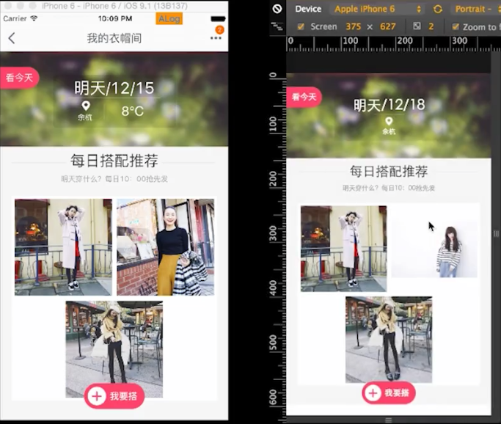
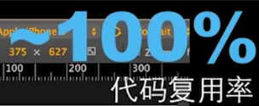
多终端
react-web 淘宝开源
将react-native代码
翻译成react-web代码

Slide 17
多终端
react-native-tvOS
实现AppleTV的React开发
https://github.com/jordanbyron/react-native/tree/tvOS
react-native-desktop
实现OS X的React开发
https://github.com/ptmt/react-native-desktop
react-canvas
实现使用canvas渲染dom的React开发
https://github.com/Flipboard/react-canvas
… …

Slide 18
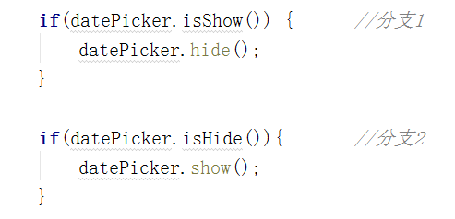
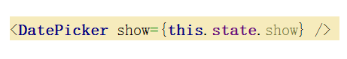
语言
声明式编程简单明了

Slide 19
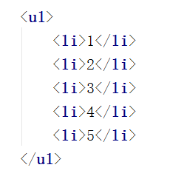
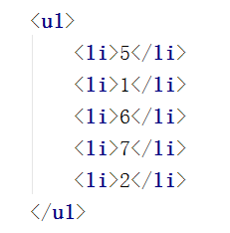
语言
面向数据 VS 面向过程

Slide 20
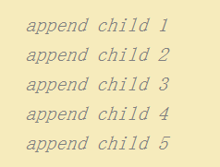
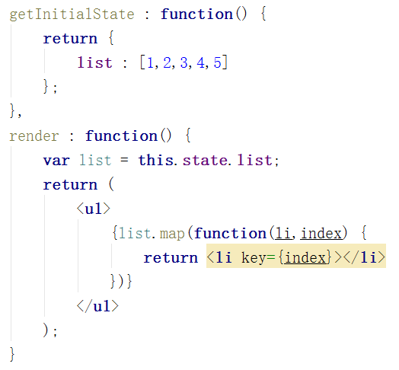
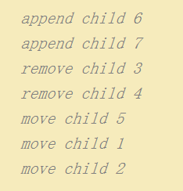
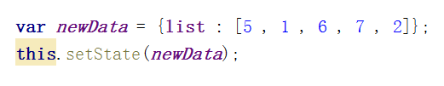
语言

Slide 21
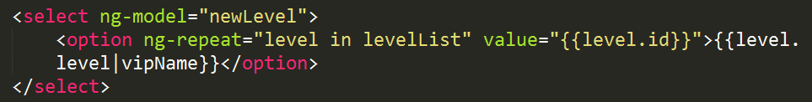

语言-API简单
Angular.js(高大全)
Directive
Filter
Controller
Service
ng-repeat
… … 166个
$http
$q
Angular2
TypeScript
WTF?

Slide 22

工程化-打包
打包三剑客在React圈不流行了
Grunt + Bower + Yeoman
包管理工具全面拥抱npm
bower逐渐淡出

Slide 23
工程化-打包
使用browserify
简单 一条命令搞定
社区资源丰富，105个transformer
只能打成一个文件，为了优化，可配合gulp或grunt
使用webpack
社区资源丰富，171个loader
有配置文件(纯JS文件、复杂性相应提高)
各种NB功能（异步加载，热加载）
太复杂，坑多，花时间(sourcemap、resolve-url、publicPath)
https://github.com/petehunt/webpack-howto/blob/master/README-zh.md

Slide 24
工程化-测试
组件化易于测试
Mocha/Karma
Jest(Facebook开发)
React测试工具库
ReactTestUtils
Enzyme

Slide 25

周边应用
Rest / Ajax ?
不同的UI设计和需求导致了对数据更小力度的控制需求
GraphQL(成本高 学习/理解/迁移)
Falcor(简单，支付宝采用)

Slide 26
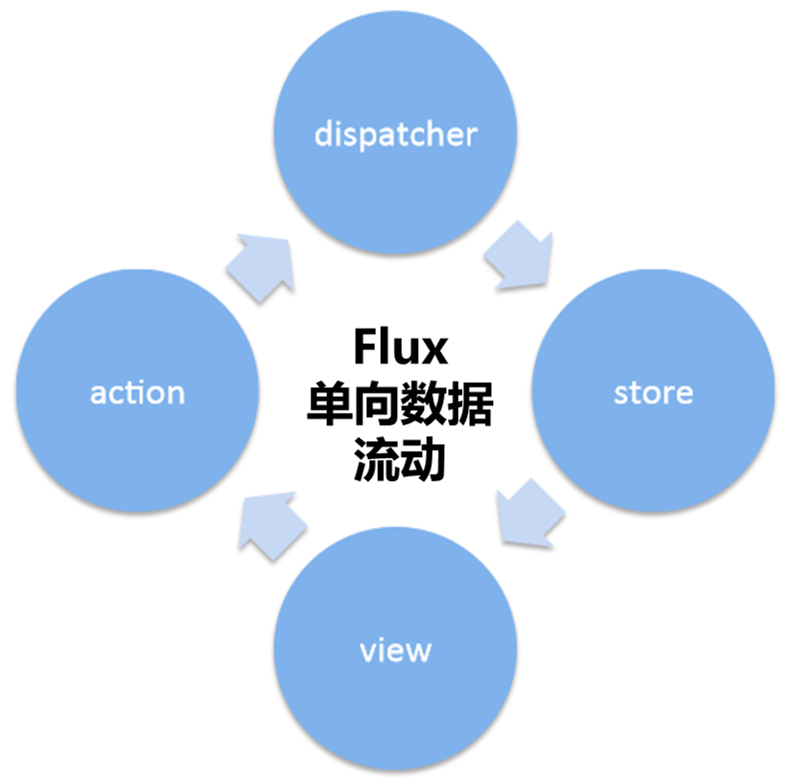
周边应用
Flux
一种编程模式
社区实现多
alt
代码冗余

Slide 27
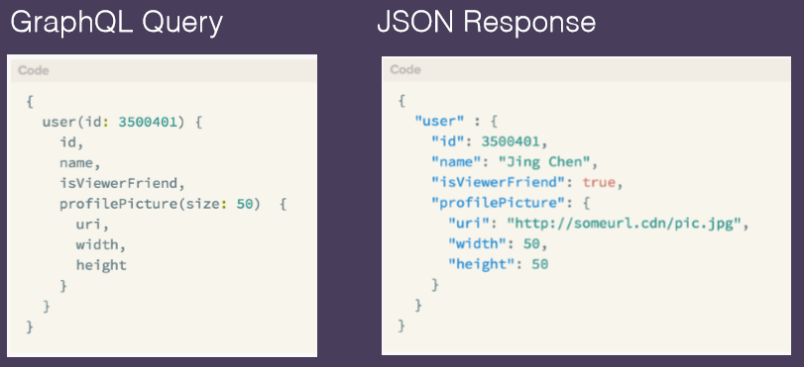
周边应用 GraphQL

Slide 28
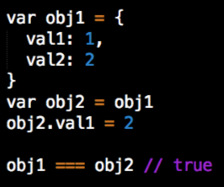
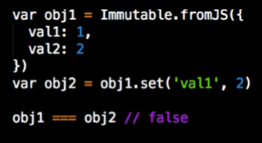
周边应用
Immutable.js
JavaScript中的不可变对象
高效对比两个对象是否相同
React shouldComponentUpdate
未来有可能纳入JavaScript标准

Slide 29
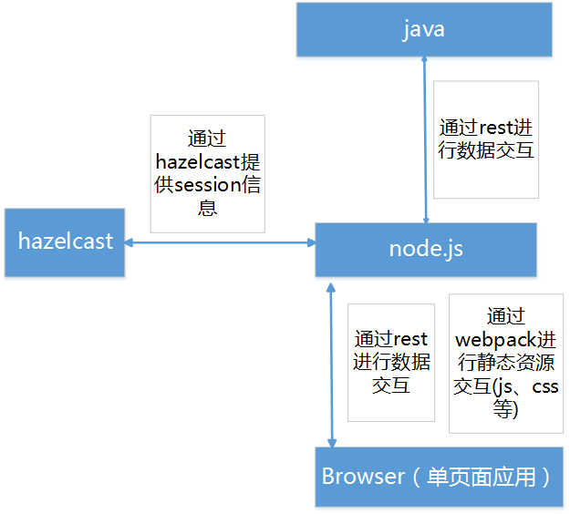
整体架构

Slide 30
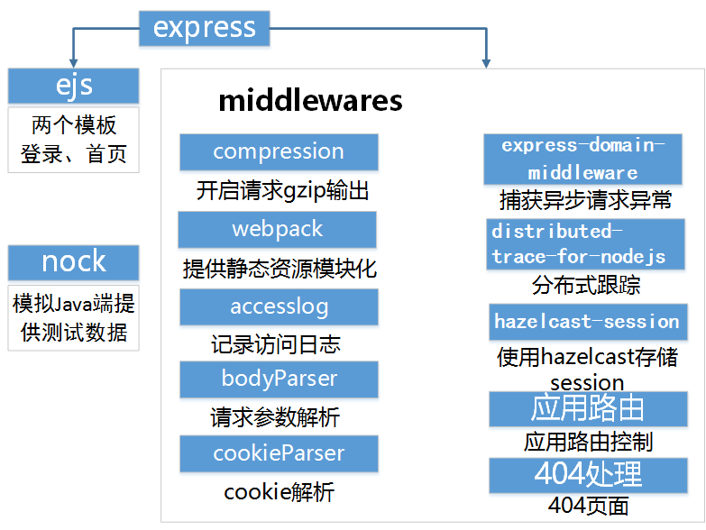
node.js端架构

Slide 31
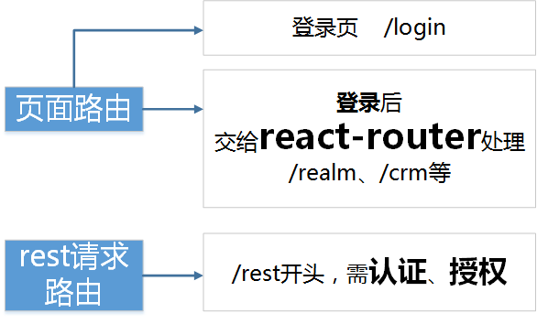
应用路由

Slide 32
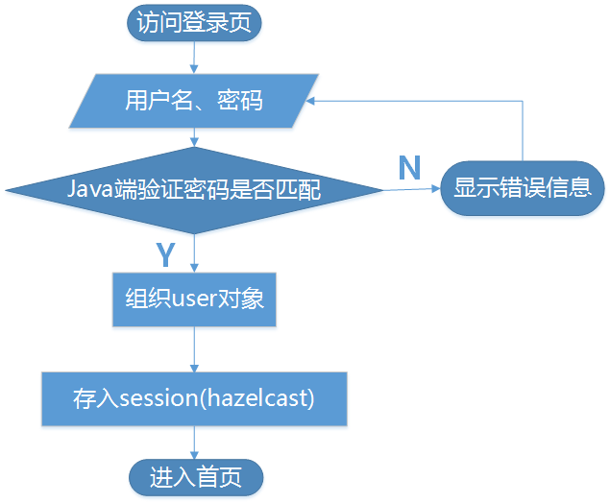
登录流程

Slide 33
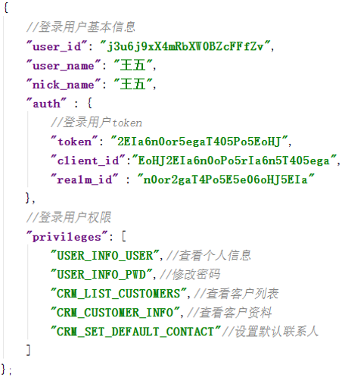
session中的user对象

Slide 34
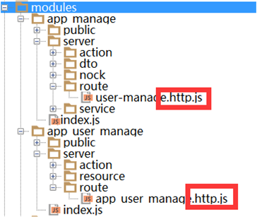
应用路由加载方法
遍历目录查找xxx.http.js，分模块加载

Slide 35
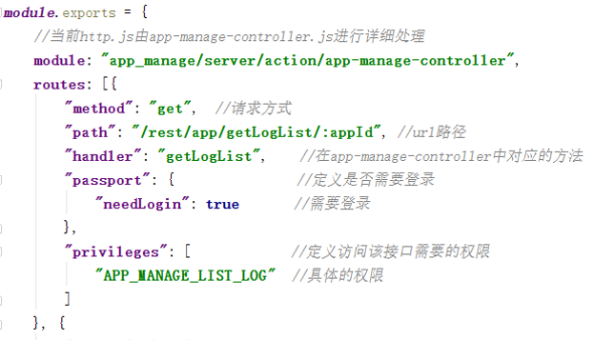
.http.js定义了路由规则

Slide 36
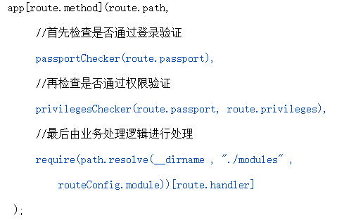

遍历路由定义并挂载

Slide 37
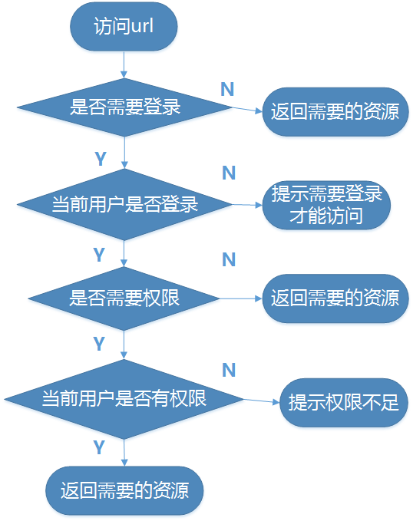
路由控制流程

Slide 38
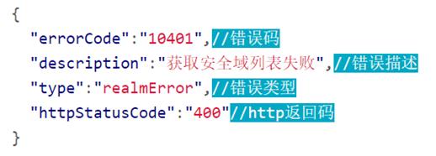
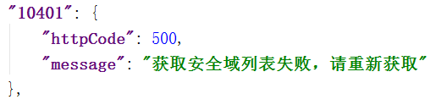
前后端错误约定
Java端返回格式
node端根据
errorCode对应

Slide 39
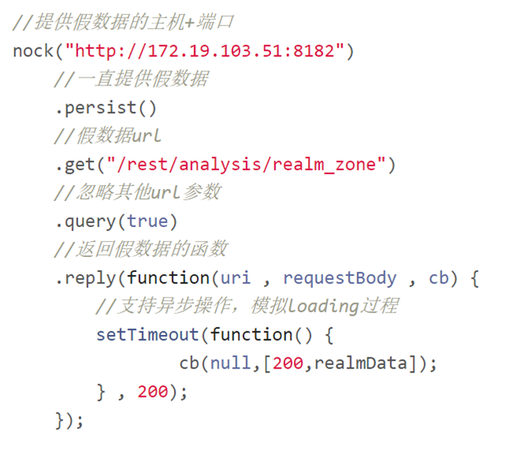
Java端返回数据模拟
nock是一个node.js工具库，用来模拟http返回数据。它通过覆盖http.ClientRequest来拦截某一个请求返回的http数据
启动方式：
node app nock

Slide 40
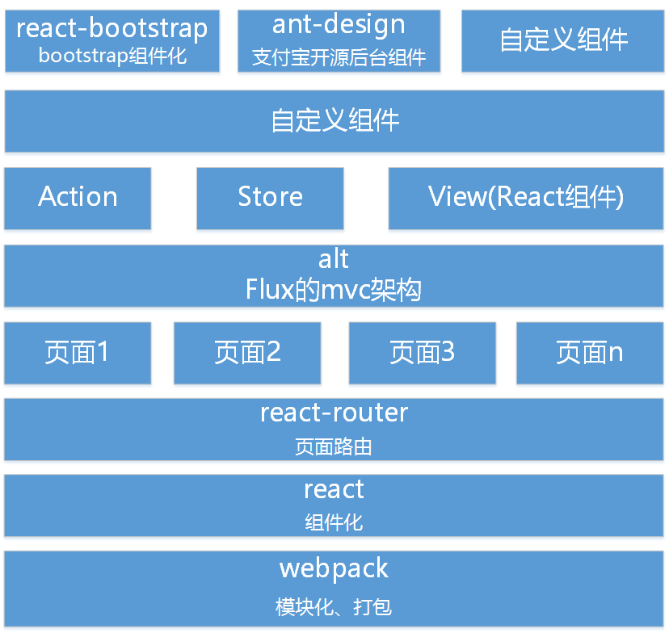
页面端架构

Slide 41
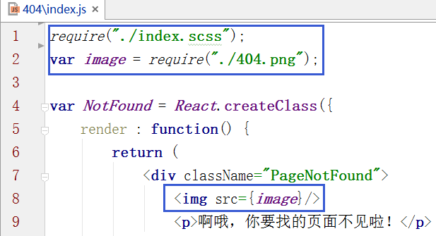
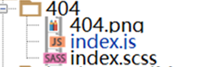
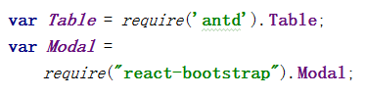
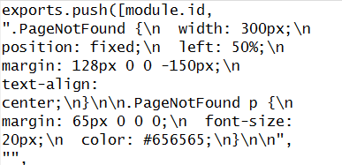
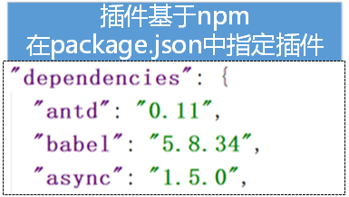
webpack-一切皆为模块

Slide 42
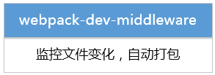
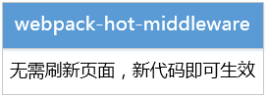
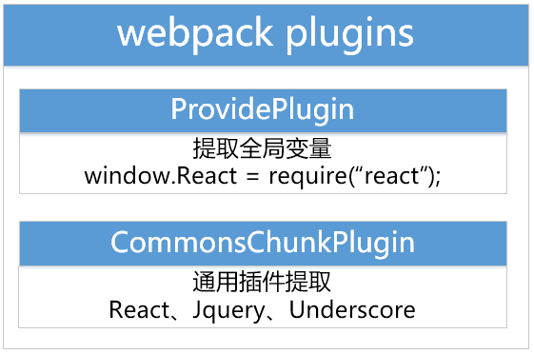
webpack-plugins
开发模式使用
express中间件
线上模式使用打包后的静态文件

Slide 43
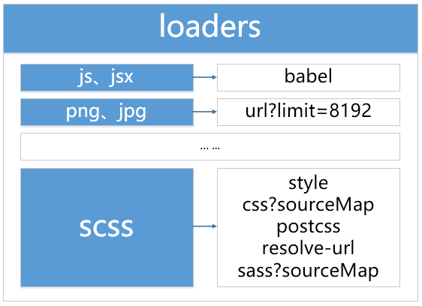
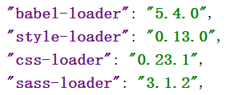
webpack-require机制

Slide 44
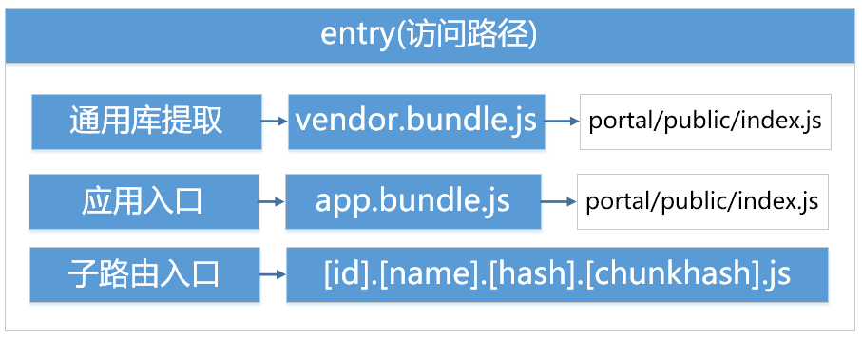
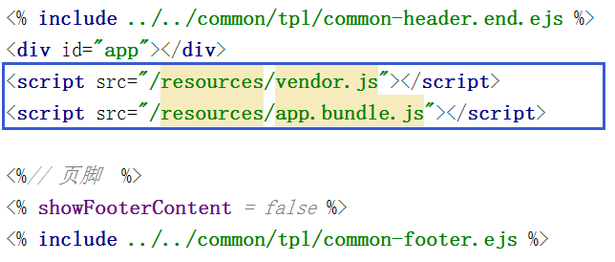
webpack-文件入口
登录后首页模板

Slide 45
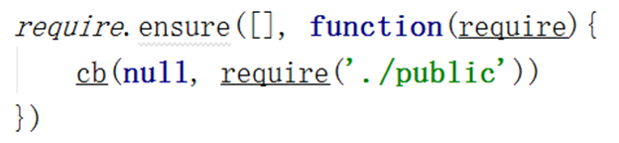
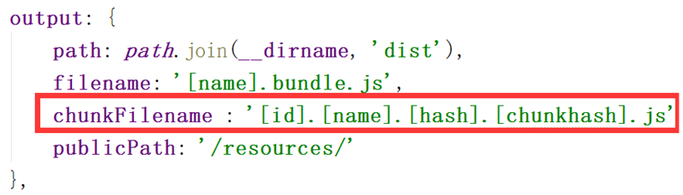
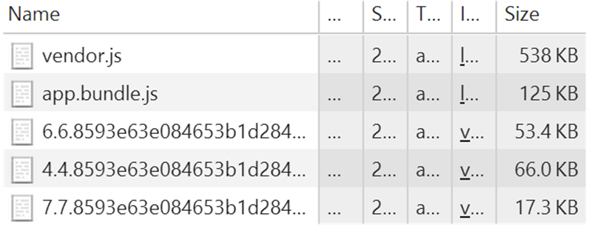
webpack-异步加载

Slide 46

react-第一印象
基于函数式的模板引擎

Slide 47

react-一切皆为组件

Slide 48

react-一切皆为组件

Slide 49



react-一切皆为组件

Slide 50


react-一切皆为组件

Slide 51




react-避免dom操作

Slide 52


react-渲染更流畅
使用Virtual Dom Diff机制，只更新变化的节点
Set dirty
Rerender

Slide 53



react-router

Slide 54


react-router 用路由控制权限

Slide 55



react-router 代码拆分(code spliting)
子路由
异步加载

Slide 56



alt 基于flux的MVC
Flux
单向数据流动

Slide 57


alt 基于flux的MVC
开源社区各种flux实现
Flummox
Alt
Fluxxor
MartyJS
McFly
Fluxible
Delorean
Lux
Reflux
OmniscientJS
Fluxy
Material Flux
Flux
Alt
去掉了Dispatcher

Slide 58



alt 使用方法
View中整合Store与Action

Slide 59

react-bootstrap
react-bootstrap是一个利用React重新实现Bootstrap3组件的项目
项目地址：http://react-bootstrap.github.io

Slide 60
ant-design
Ant Design 是一个 UI 设计语言，是一套提炼和应用于企业级中后台产品的交互语言和视觉体系
Ant Design 源自蚂蚁金服体验技术部的后台产品开发。在中后台产品设计中，通常有很多类似的页面和控件，不同的产品会出现不同的规范和实现，给设计师和工程师带来很多困扰和重复建设，降低企业后台的整体研发效率。我们的设计师和前端工程师经过大量的项目实践和总结，希望能沉淀出一套企业级的交互视觉规范，统一中后台项目的前端 UI 设计，屏蔽各种不必要的设计差异和前端实现成本，解放设计和前端开发资源
项目地址：http://ant.design

Slide 61


自定义组件
可复用的组件
非可复用的组件
可复用组件提取
到components中
在各个模块下，模块
内部引用

Slide 62

todo

Slide 63
Q & A ?

Slide 64
Thank you！

